Slide 1
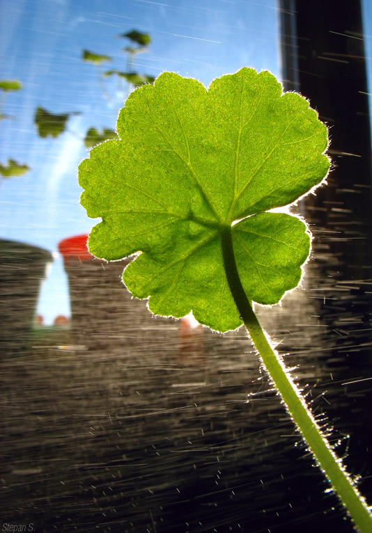
Наркотическая зависимость в подростковом возрасте. Особенности протекания

Slide 2
Зависимость
В последние годы список зависимостей значительно пополнился: не только химическая-алкогольная,наркомания,токсикомания,табакокурение,но и злоупотребление шоколадом , игровая ,трудоголизм и так называемая созависимость-зависимость от общения с другими людьми.

Slide 3
Зависимость-изменение привычного ритма жизни под влиянием какого-либо постоянного фактора без которого невозможен прежний уровень жизнедеятельности.
Но без данного фактора, будь то алкоголь, наркотики ,лекарственные препараты и т.д.-организм с 1 стороны не может существовать в привычном режиме , с2- в организме под воздействием препарата происходят изменения и по мере привыкания достижение прежнего состояния требует большего объема.

Slide 4
Употребление наркотических веществ
Единый результат при любом употреблении это эйфория , но у каждого наркотика она своя.
Схема действия: изменение эмоционального состояния-на фоне измененных эмоций изменение восприятия-изменение мыслительных процессов- нарушение сознания.

Slide 5
Основное « удовольствие»-изменение восприятия.
-Обострение
-Избирательность
-Снижение
Коренным образом меняется восприятие окружающего мира: цвета-ярче,насыщеннее; звуки-громче,более модулированное восприятие; более «богаче» становятся вкусовые рецепторы(отсюда множество пищевых нарушений); изменения ощущения собственноготела-легкость, тепло, ощущение комфорта.

Slide 6
Общие признаки приема наркотиков:
Всегда кардинальным образом изменяется поведение!
Появление нового круга общения, потеря «старых» контактов.
Изменение образа жизни-скрытность , немотивированные отлучки из дома, потеря интереса к учебе и любимым занятиям.
Воровство.
Изменение внешнего вида.

Slide 7
Опиаты(морфин , героин)
Не может спать ночью.
Подросток может ненадолго заснуть в любое светлое время суток (в любом окружении и положении), если разбудить-сразу «включается» в разговор с того места, когда заснул.
Легко засыпает при громких звуках, практически не может спать в тишине.
«Эмоциональные качели»: то разговорчив,оживлен,остроумен,то медленно говорит, теряя нить разговора.
В состоянии ломки очень сильно мерзнут(могут включать обогреватель даже летом).

Slide 8
Производные конопли(гашиш , марихуана)
Очень продолжительный сон.
Движения раскованны, размашисты , беспорядочны; пальцы вытянутых рук дрожат , тело постоянно «потягивается».
Речь быстрая, многословная, смазанная , либо полное погружение в себя ( сидит в одной позе , взгляд в одну точку).
В начале приема очень много пьют теплой воды и практически ничего не едят.
На «выходе»-чрезмерная прожорливость.

Slide 9
Психостимуляторы
Отсутствие сна втечении нескольких суток подряд.
«Шаткая» походка , дрожат руки , веки ,голова. Во время приема лихорадочное оживление, стремление куда-то бежать , что-то делать.
Речь быстрая , «беспорядочная».
Постоянно облизывают губы.
Стереотипные действия , которые могут длиться часами: переставляют книги с полки на полку , перевешивают вещи в шкафу.

Slide 10
«Летучие» наркотики(клей , бензин , ацетон)
В начале приема-крайне вызывающее поведение , драки , «пререкания» со старшими , бессмысленные поступки (характерна аутоагрессия).
Нескоординированность движений , «шатающаяся» походка.
Через 1-1.5 месяца-изменения в клетках головного мозга- умственный и поведенческий регресс на фоне крайне агрессивного поведения.

Slide 11
Профилактика и лечение
Только комплексный подход , включающий в себя медикаментозное лечение , длительную(а порой и на протяжении всей жизни ) психологическую работу с семьей и ближайшем окружении подростка.
Положительный исход базируется только на желании самого подростка излечиться!

Slide 12
Нет разделения по приему наркотических веществ на уровень развития ребенка , его интеллектуальных и личностных особенностей , уровень жизни семьи и стиля воспитания , НО есть одна закономерность-95 % подростков «получили» свою первую дозу из рук знакомого , а чаще друга.

Slide 13
Полезные телефоны
246-03-03-телефон круглосуточной экстренной психологической помощи для детей , подростков и их родителей.
241-00-00-телефон для зависимых и созависимых абонентов.

